Slide 1
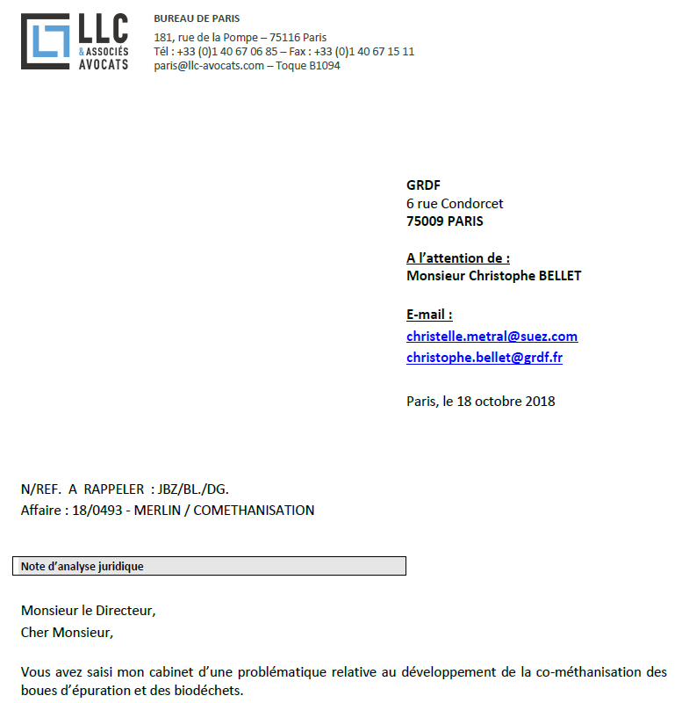
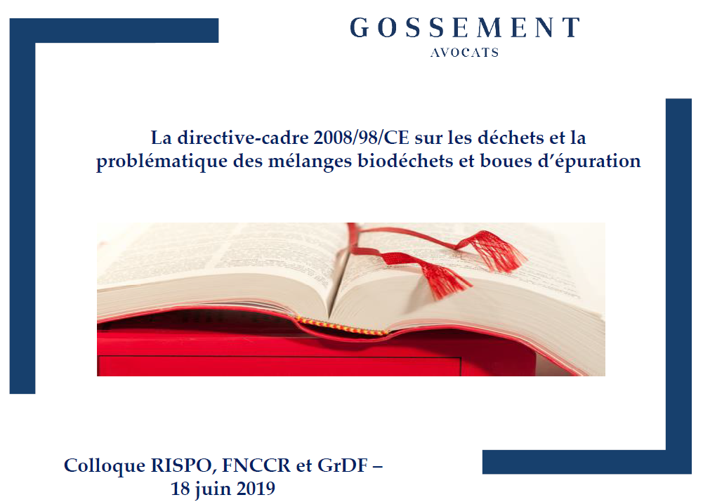
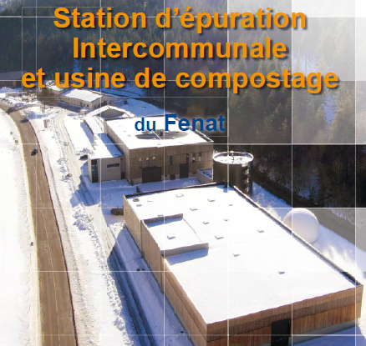
La méthanisation des déchets en mélange : synergies et contraintes
Emmanuel ADLER, RISPO
technique
réglementaire
financier
sociétal
fiscal

Slide 2

?
QU’EST-CE QUE LE RISPO ?
1997 : initiative ADEME + Conseil Régional Rhône-Alpes
→ groupe de travail sur les composts de déchets verts + élaboration
Charte Qualité avec Référentiel d’Audit des plateformes
2007 : création de l’ARAQC : Association Rhône-Alpes Qualité Compost
2011 : élargissement France + # déchets organiques boues, OMR, biodéchets
2014 : Réseau Qualité Compost + élargissement méthanisation - digestats
2015 : évolution en RISPO, bureau renouvelé et nouvelles ambitions
2022 : une centaine d’adhérents (x3 en 3 ans !)

Slide 3
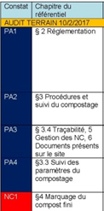

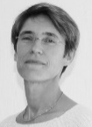
?
QU’EST-CE QUE LE RISPO ?
Le RISPO, kezako ?
Un système d’Assurance Qualité Unique pour les exploitants
Une référentiel complet, avec des exigences supérieures à celles imposées par le cadre réglementaire (ICPE et qualité du compost) pour 4 types de composts (DV, boues, FFOM, biodéchets)
Une trentaine de plateformes certifiées en France
Un engagement sur 3 années
Sabine Maurier
auditrice indépendante du RISPO

Slide 4
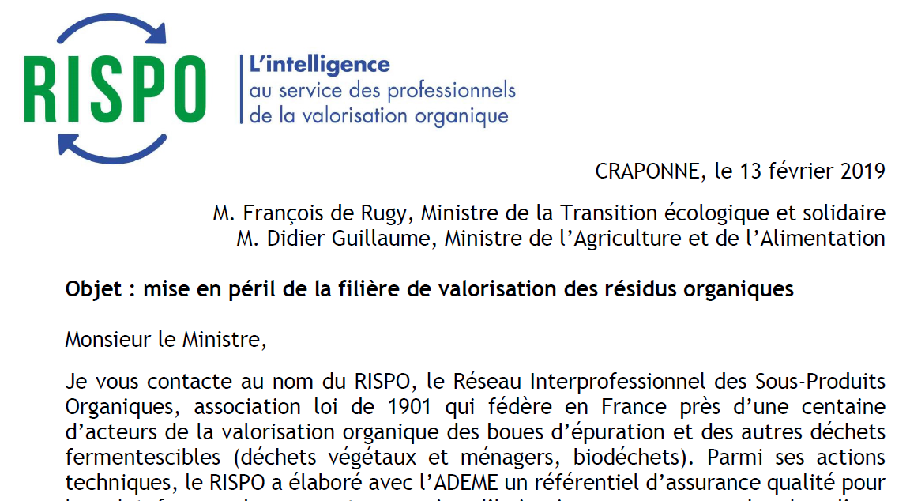
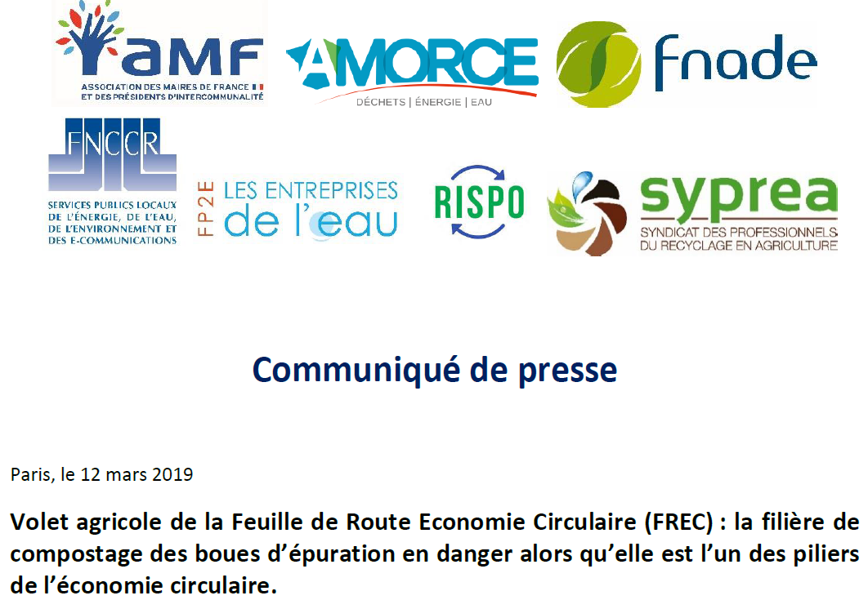
?
un engagement fort pour
défendre la filière
QU’EST-CE QUE LE RISPO ?
Le RISPO, kezako ?
Un outil de défense et de promotion de la filière de valorisation biologique des déchets

Slide 5
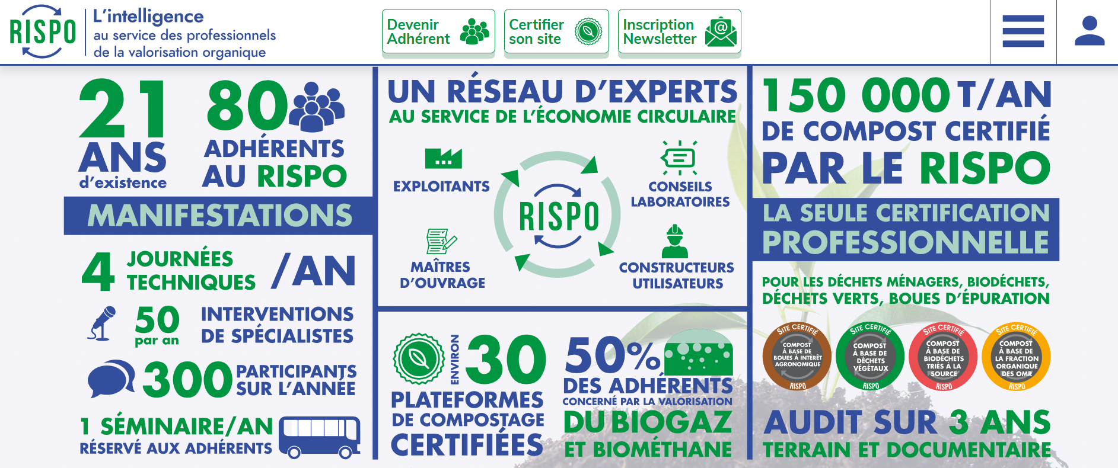
?
un engagement fort pour
défendre la filière
un site internet avec accès réservé aux adhérents
QU’EST-CE QUE LE RISPO ?
Le RISPO, kezako ?
Une association dynamique en plein expansion au service de la filière du retour au sol des matières organiques

Slide 6
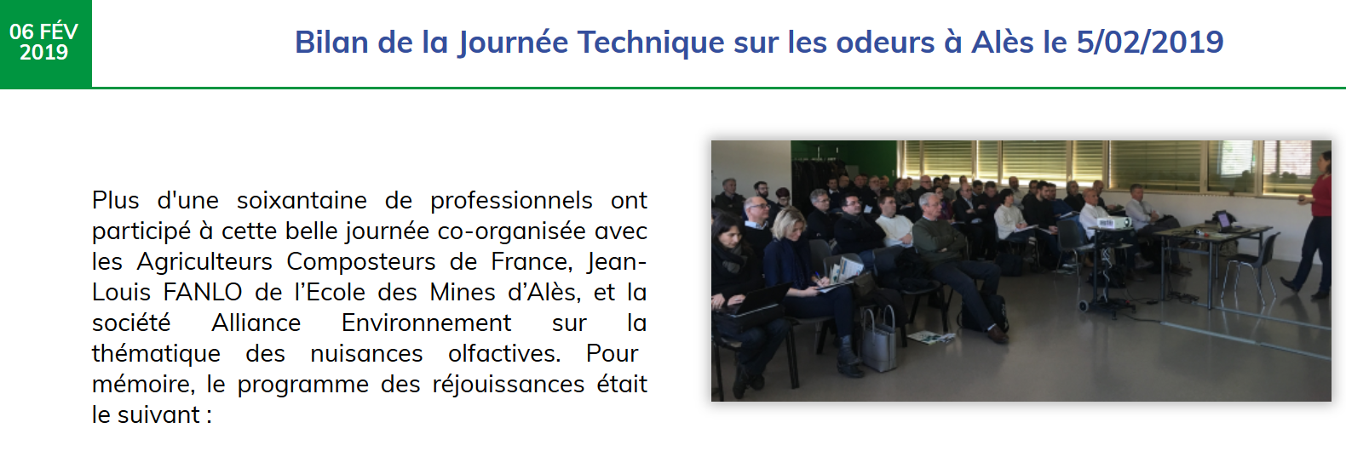
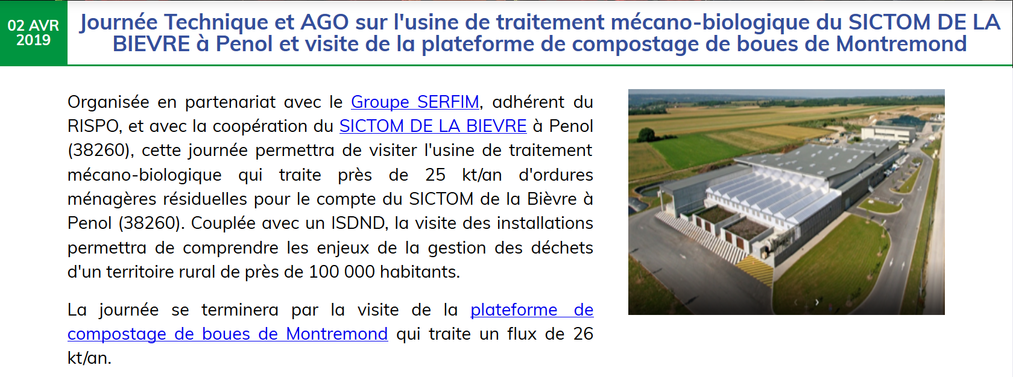
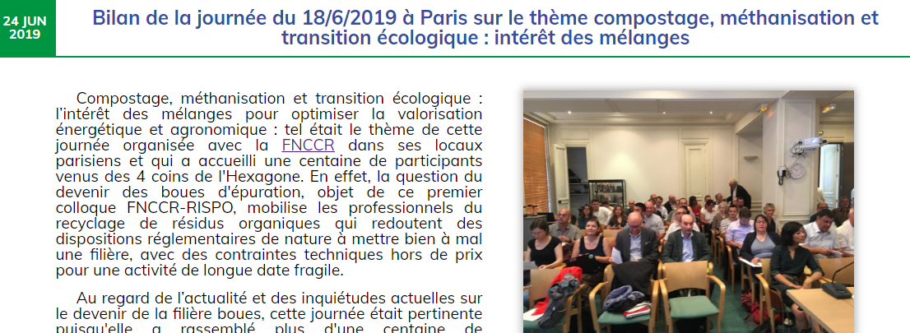
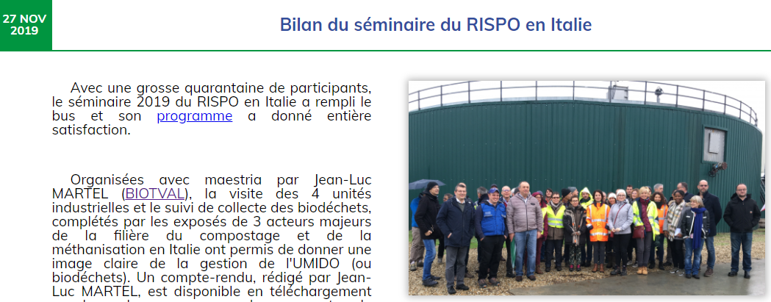

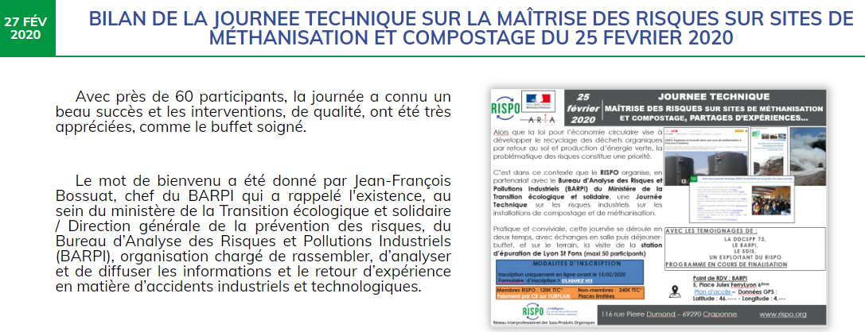
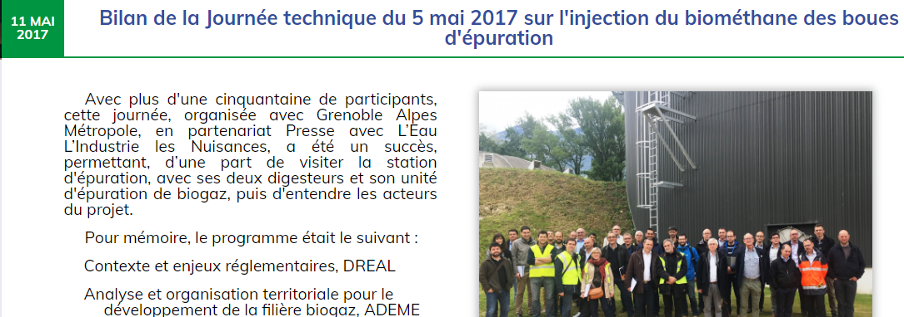
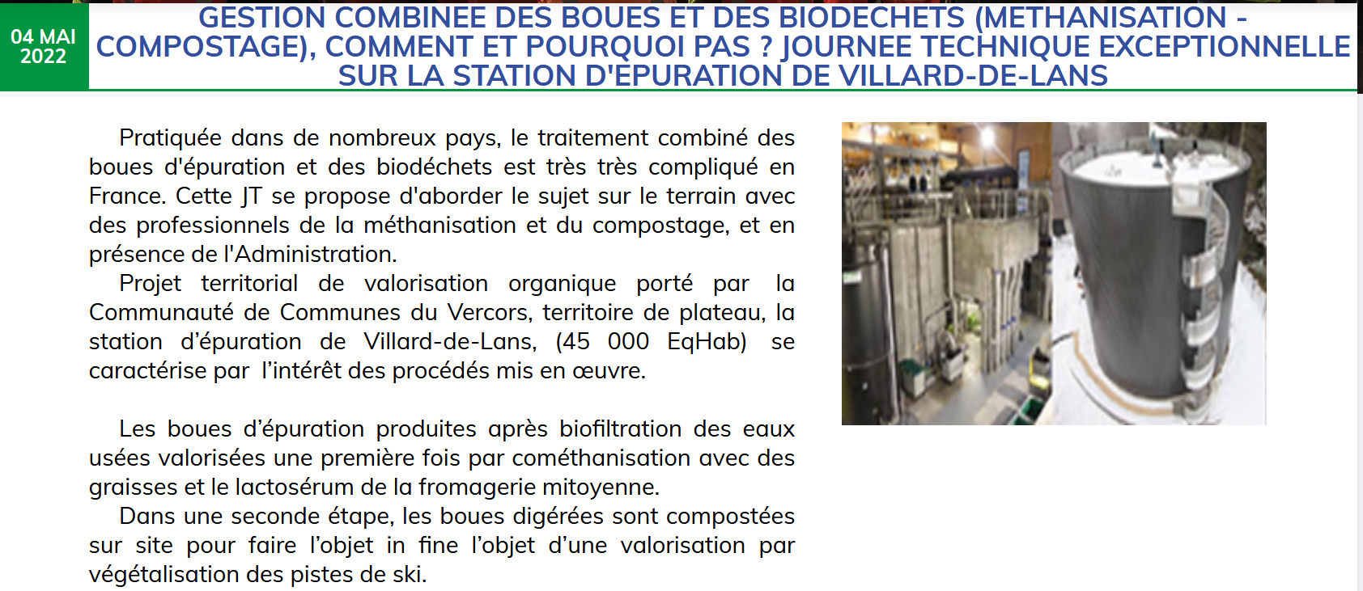
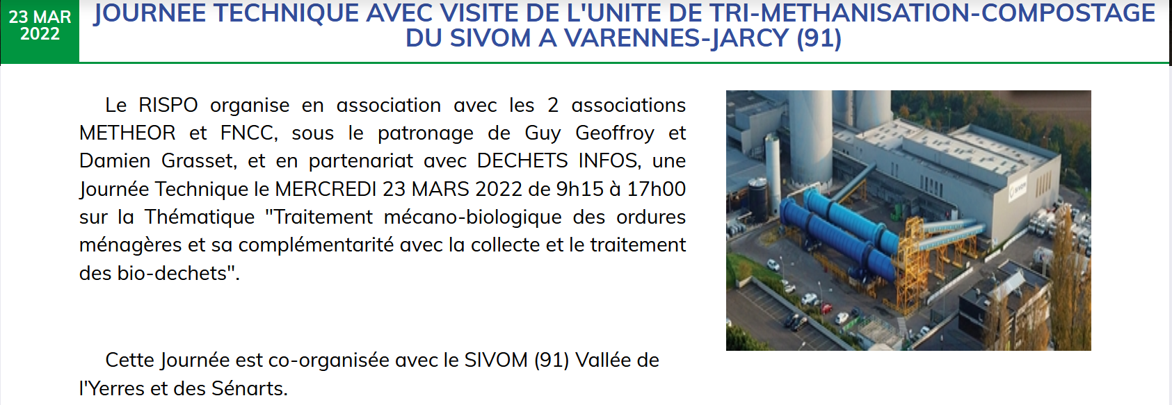
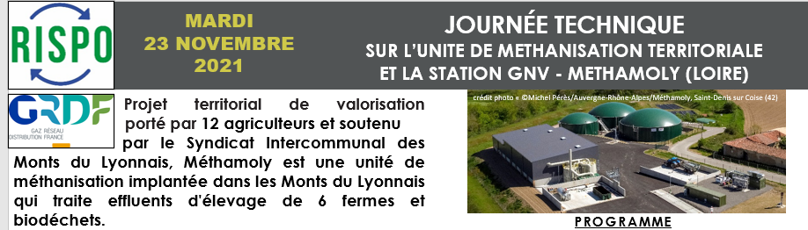
?
QU’EST-CE QUE LE RISPO ?
De nombreuses Journées Techniques
un engagement fort pour
défendre la filière
  Activités récentes en présentiel

Slide 7
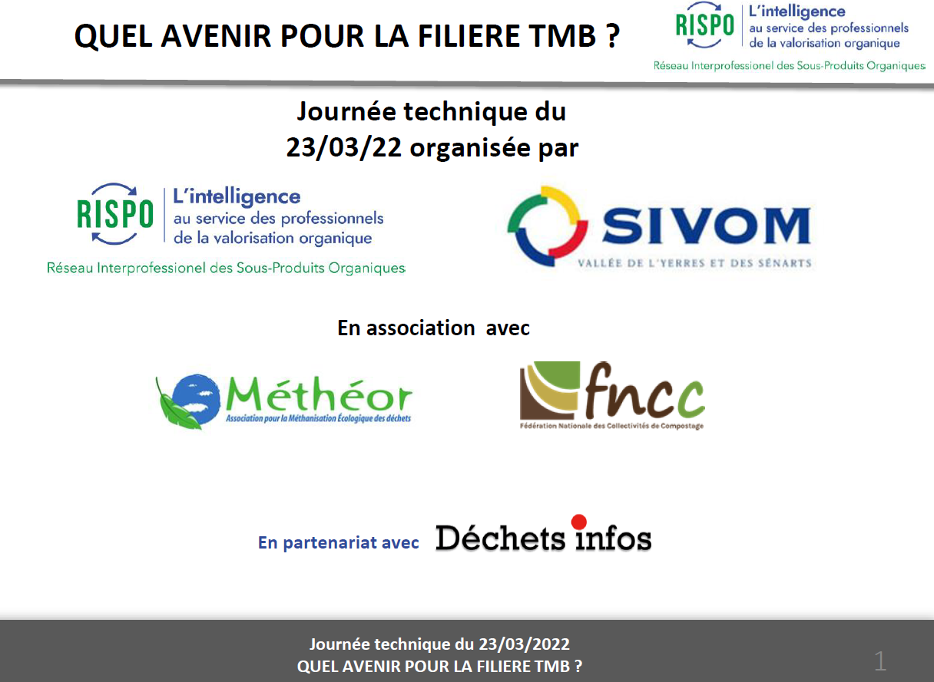
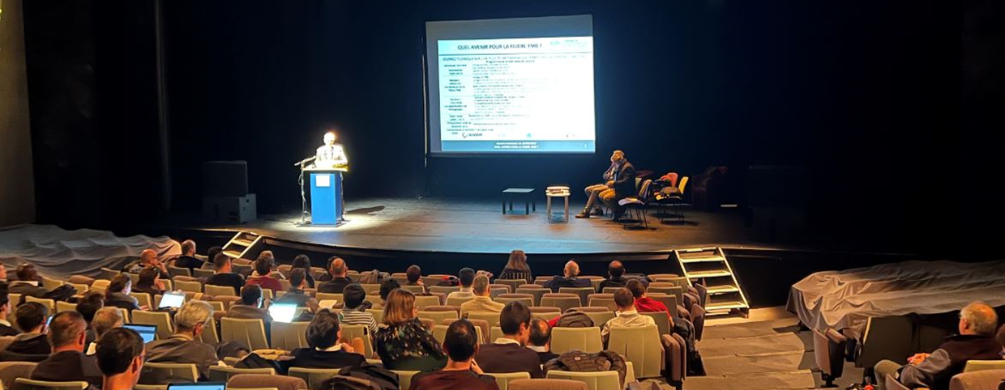
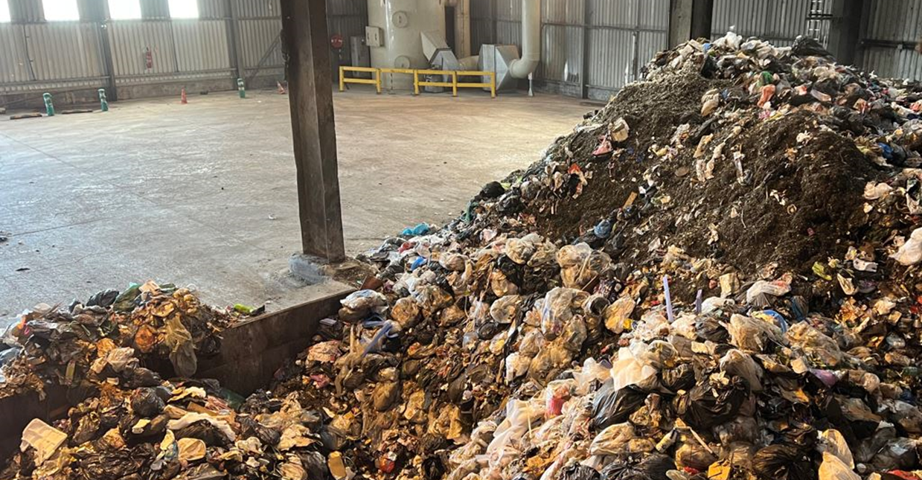
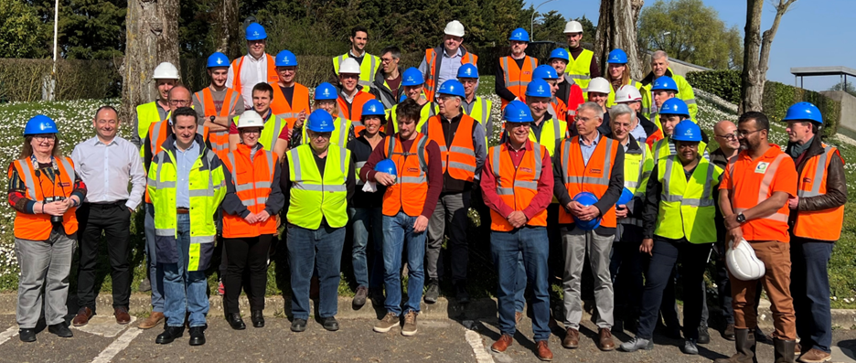
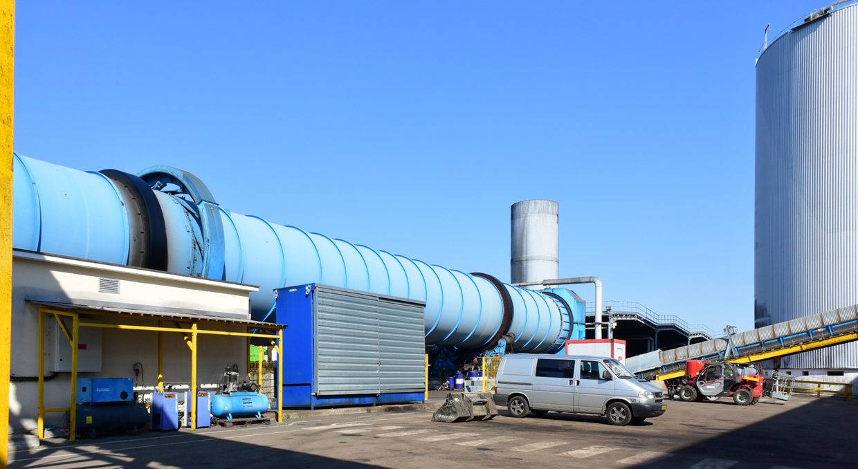
?
QU’EST-CE QUE LE RISPO ?
Une diversité technique
un engagement fort pour
défendre la filière
  Activités récentes en présentiel

Slide 8
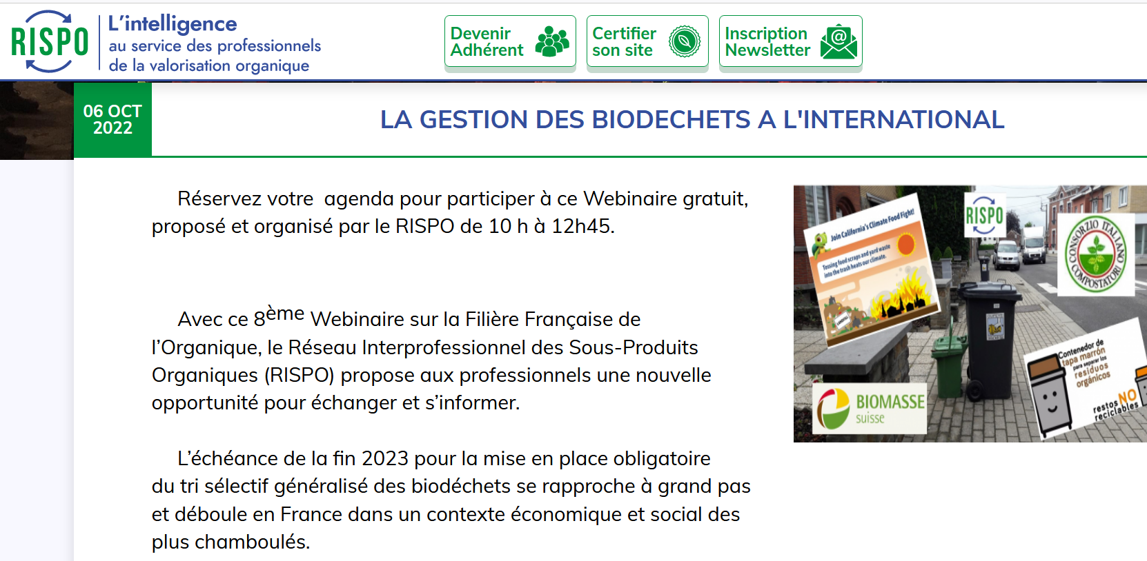
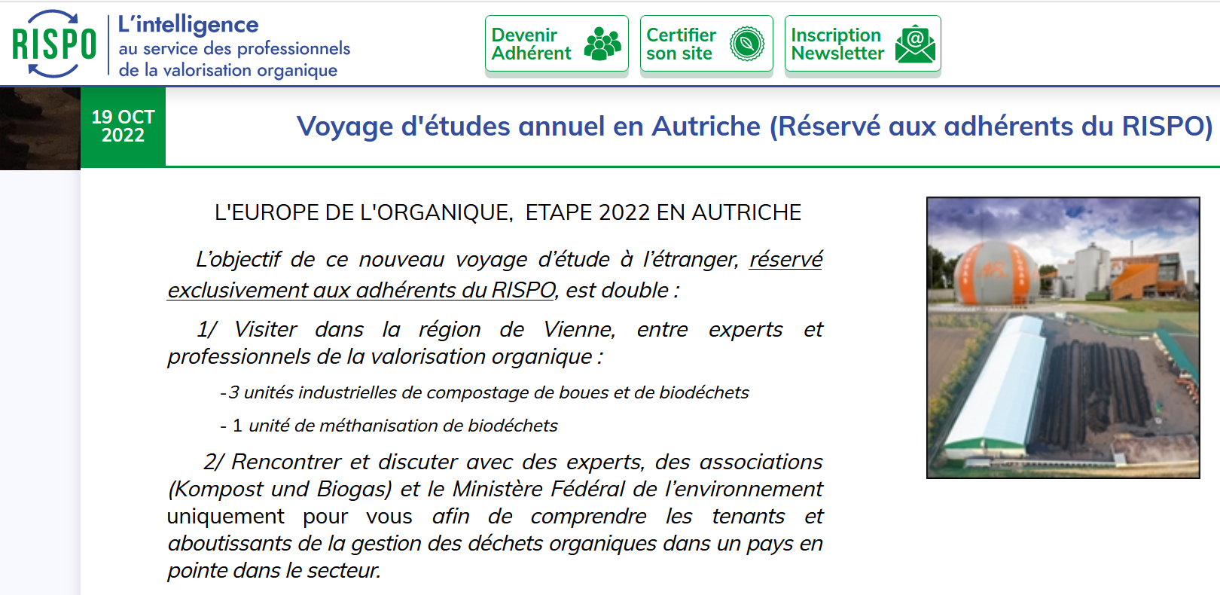
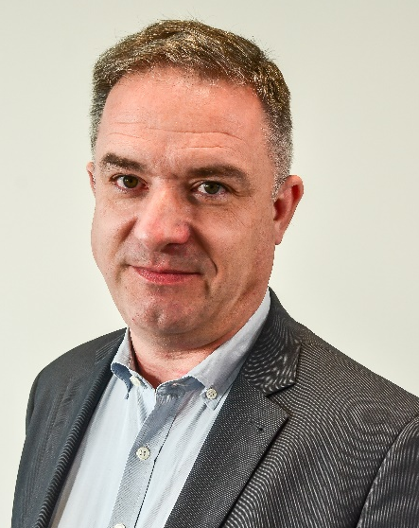
?
QU’EST-CE QUE LE RISPO ?
Programmation 2022
un engagement fort pour
défendre la filière
  Activités récentes en présentiel
1er octobre 2022 : prise de fonction de
Damien LABROT, Délégué Général

Slide 9
?
La méthanisation des déchets en mélange : synergies et contraintes
un engagement fort pour
défendre la filière
  Activités récentes en présentiel
Mélanger pour optimiser la méthanisation
Florilège de méthanisation en mélange
Pour mélanger dans l’Hexagone, il faut déroger !

Slide 10
?
La méthanisation des déchets en mélange : synergies et contraintes
un engagement fort pour
défendre la filière
  Activités récentes en présentiel
Mélanger pour optimiser la méthanisation
aspects techniques + financiers
obtenir le bon taux de Matière Sèche (mélange boues + OMR…),
assurer une bonne rhéologie de la ration (mélange biodéchets + broyats…),
diluer un inhibiteur (mélange fientes riches en N + biodéchets…)
augmenter la valeur fertilisante du digestat (incorporation de boues bio riches en Phosphore…)
améliorer le rendement énergétique de l’installation (incorporation de graisses…),
optimiser/mutualiser les infrastructures d’assainissement et de gestion des déchets (codigestion sur STEP…),
chercher les complémentarités entre résidus organiques dispos sur le territoire / sécuriser les approvisionnements,
fédérer les acteurs du territoire

Slide 11
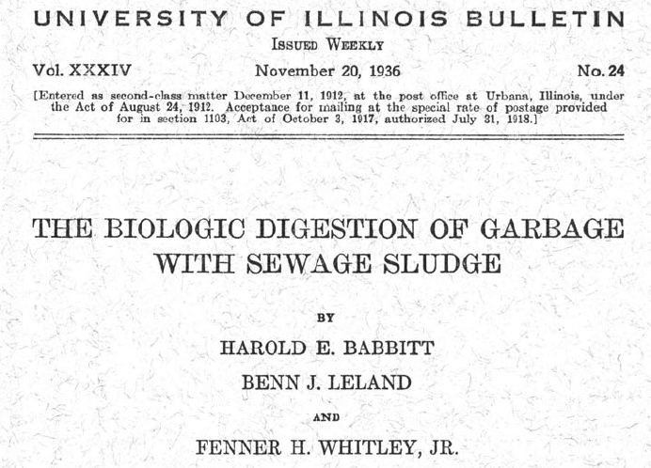
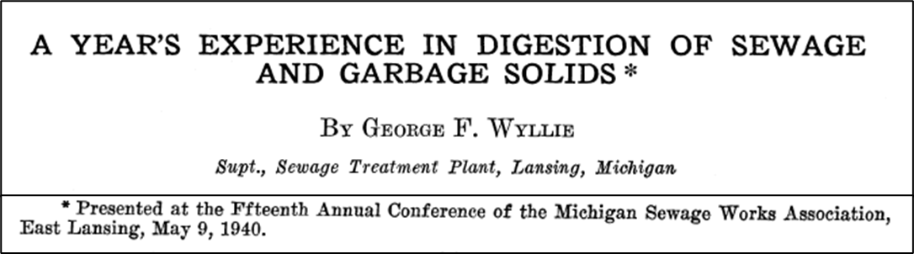
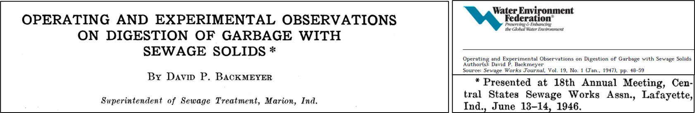
?
Florilège de méthanisation en mélange
une pratique ancienne
  Activités récentes en présentiel

Slide 12
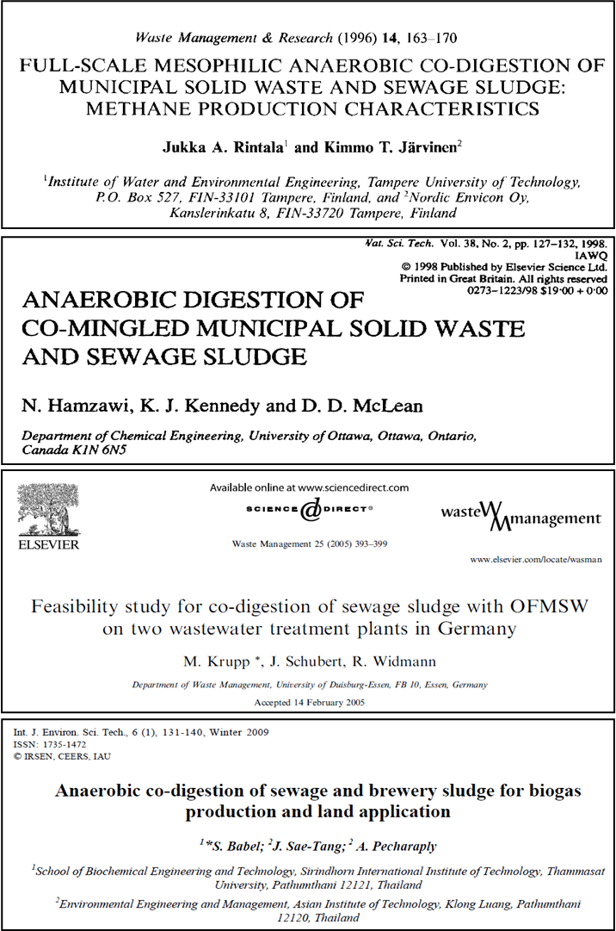
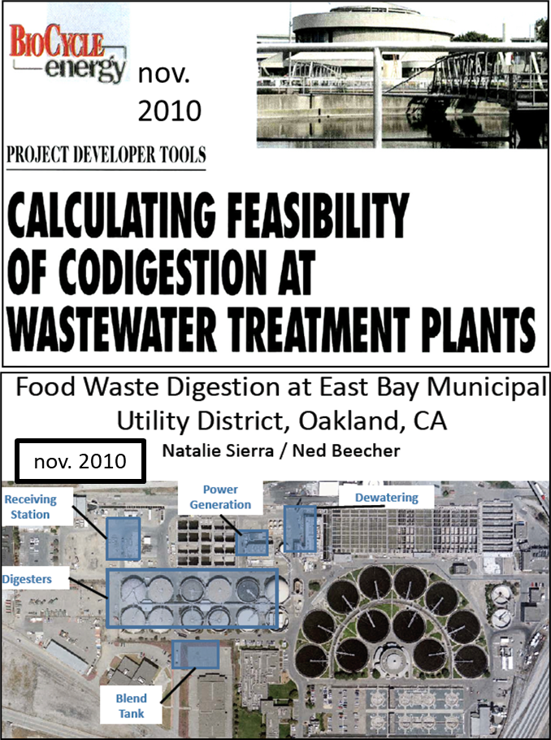
?
Florilège de méthanisation en mélange
une pratique ancienne
  Activités récentes en présentiel

Slide 13
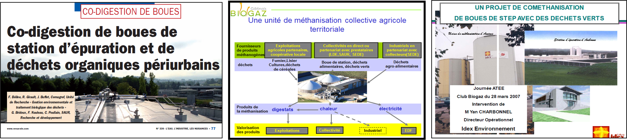
?
Florilège de méthanisation en mélange
une pratique ancienne
  Activités récentes en présentiel

Slide 14
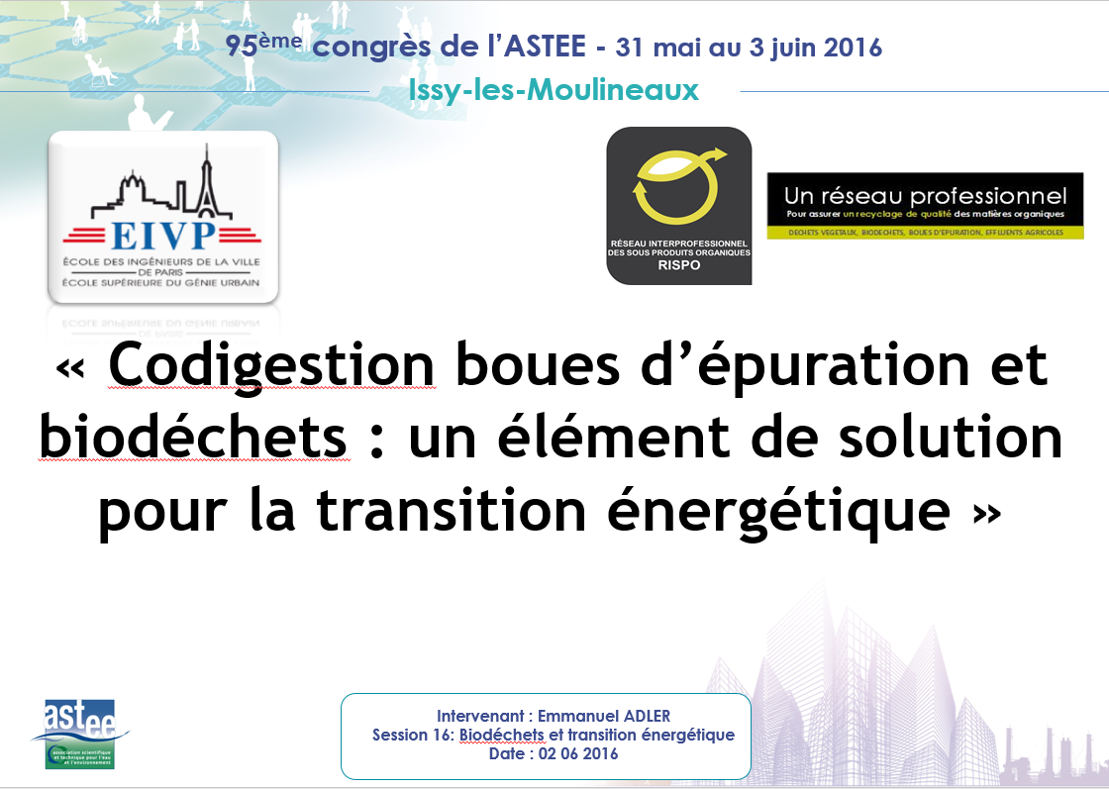
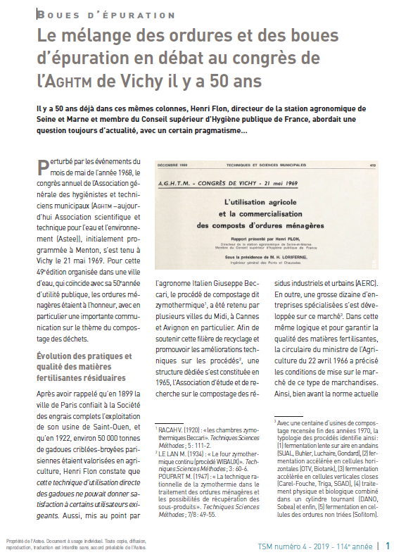

?
Florilège de méthanisation en mélange
une pratique ancienne
  Activités récentes en présentiel

Slide 15
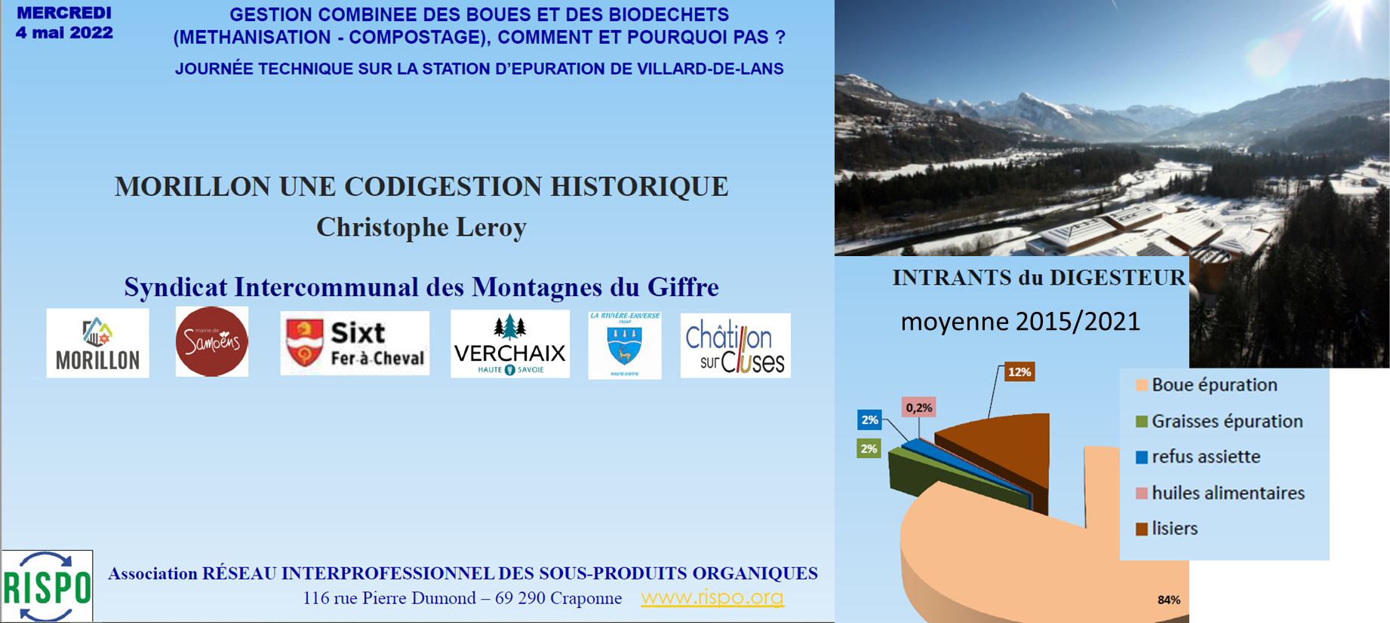

?
Florilège de méthanisation en mélange
en France
  Activités récentes en présentiel

Slide 16
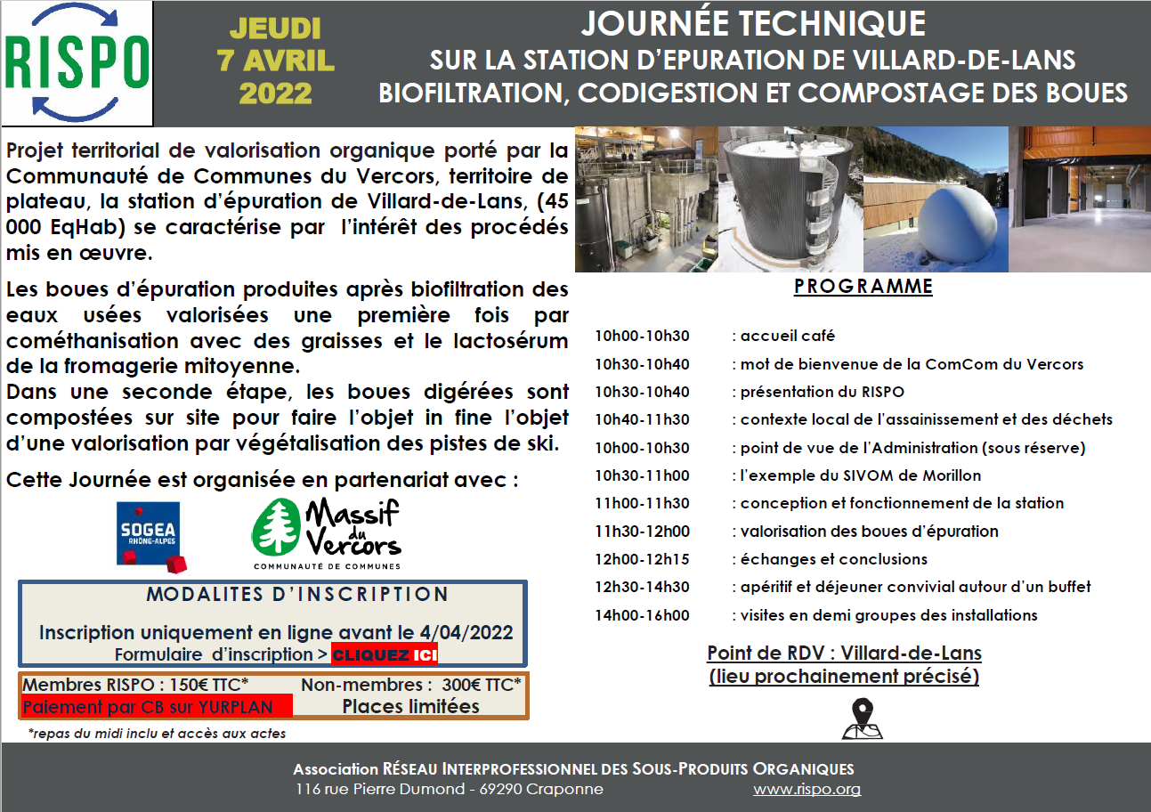
?
Florilège de méthanisation en mélange
en France
  Activités récentes en présentiel
Charge 45 000 EH
Hydraulique jusqu’à 1 250 m3/h
Saisonnalité 10 à 45 000 EH
Compacité MBBR – R3F / Flottation
Effluents froids < 5°C en hiver
Produits externes Lactosérum

Slide 17
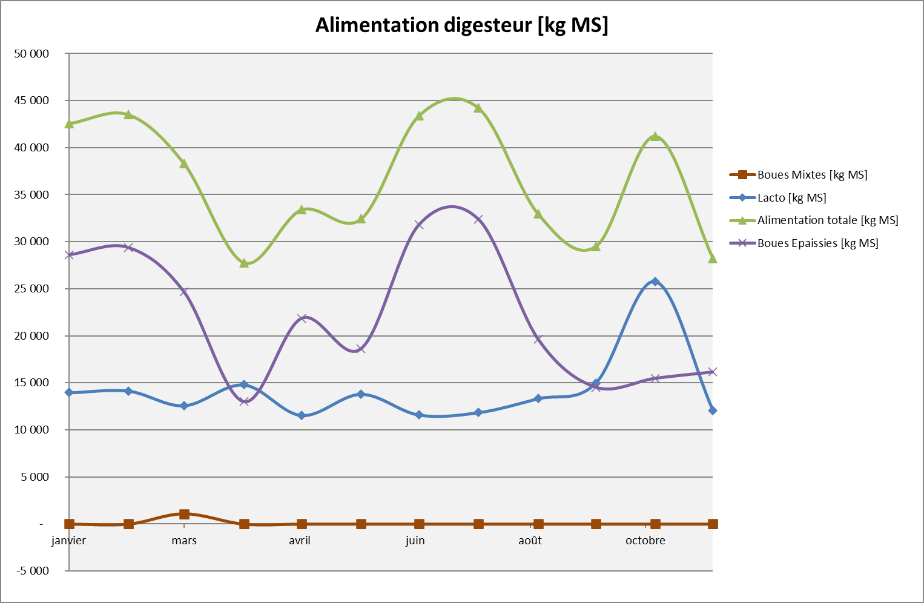
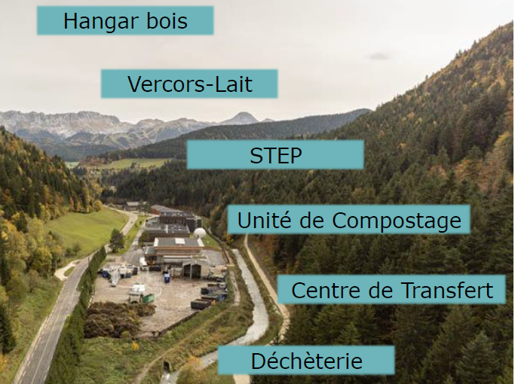
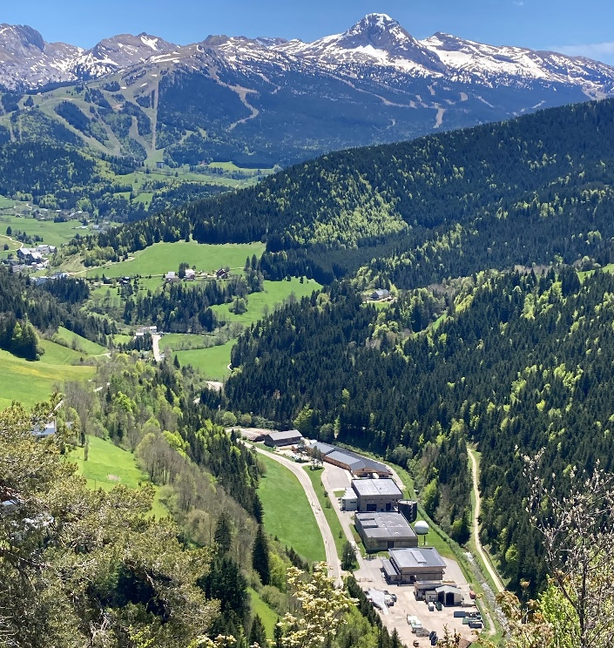
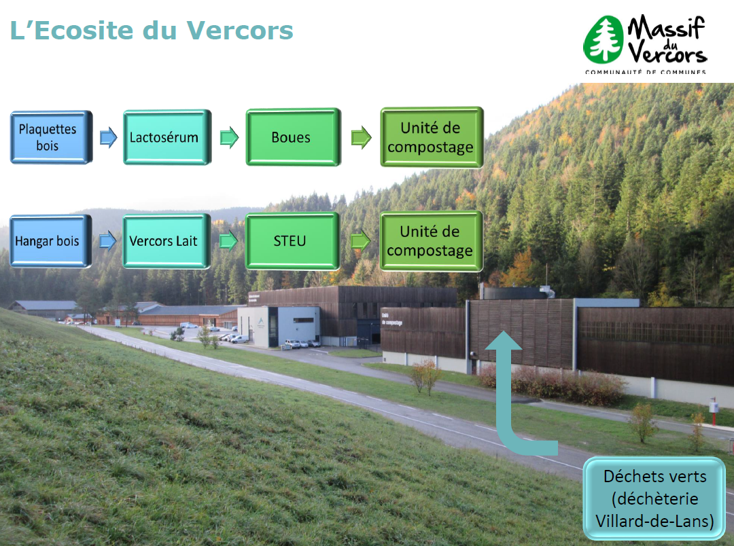
?
Florilège de méthanisation en mélange
en France
  Activités récentes en présentiel

Slide 18
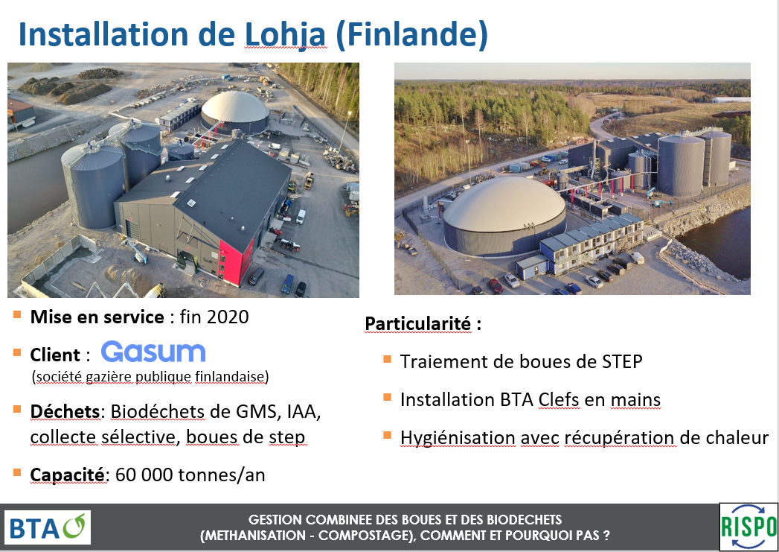
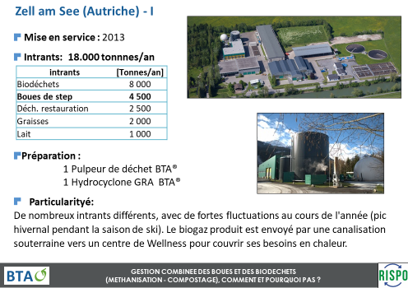
?
Florilège de méthanisation en mélange
à l’étranger
  Activités récentes en présentiel

Slide 19
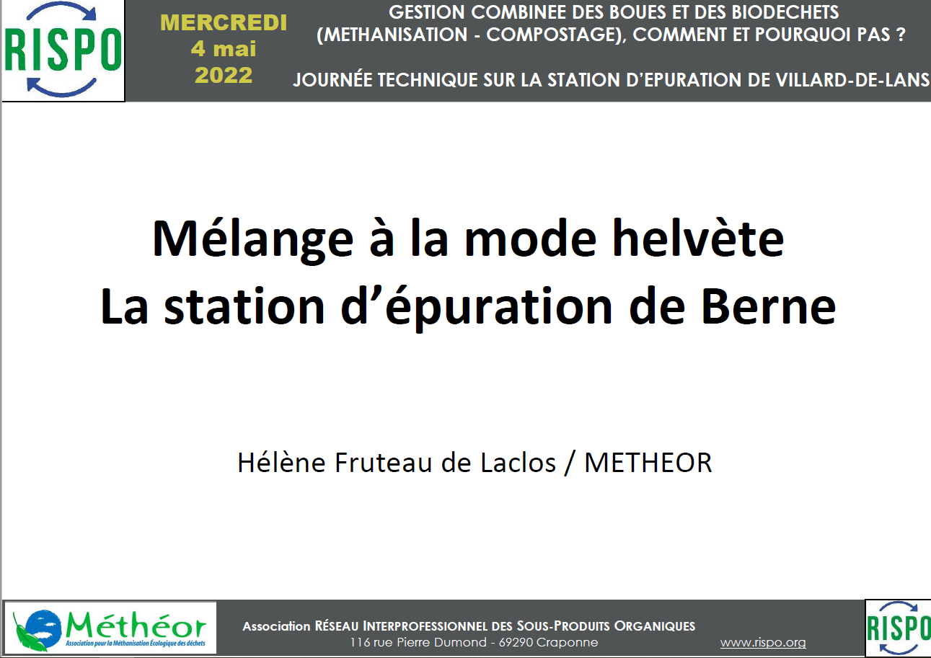
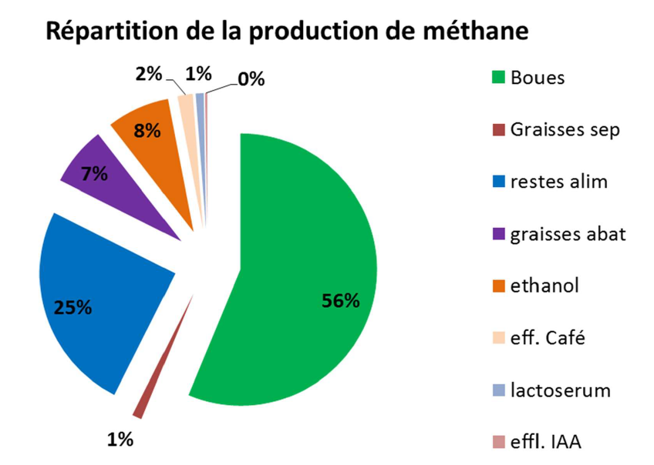
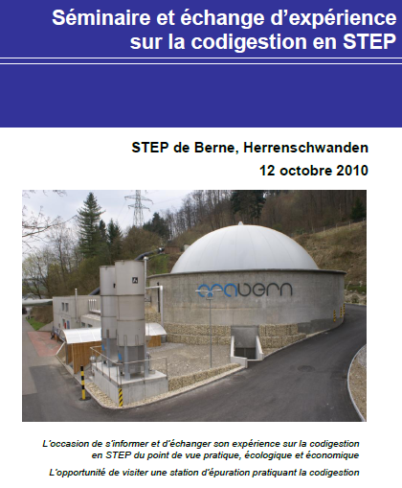
?
Florilège de méthanisation en mélange
à l’étranger
  Activités récentes en présentiel

Slide 20
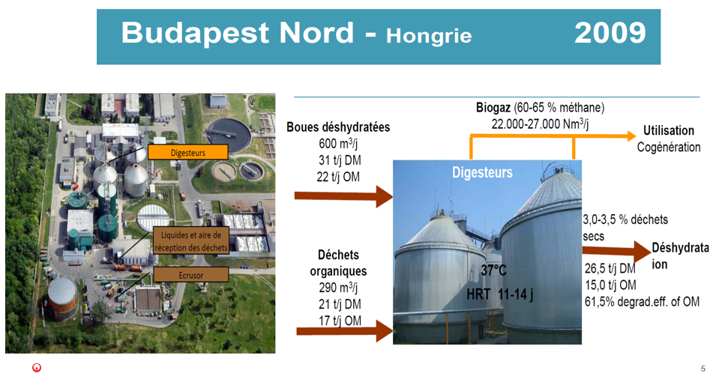

?
Florilège de méthanisation en mélange
à l’étranger
  Activités récentes en présentiel

Slide 21
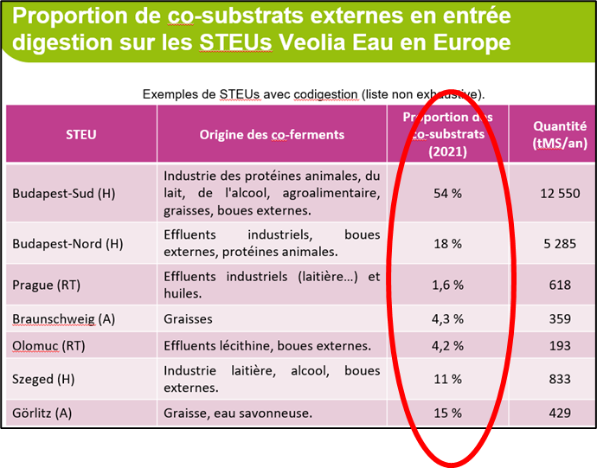
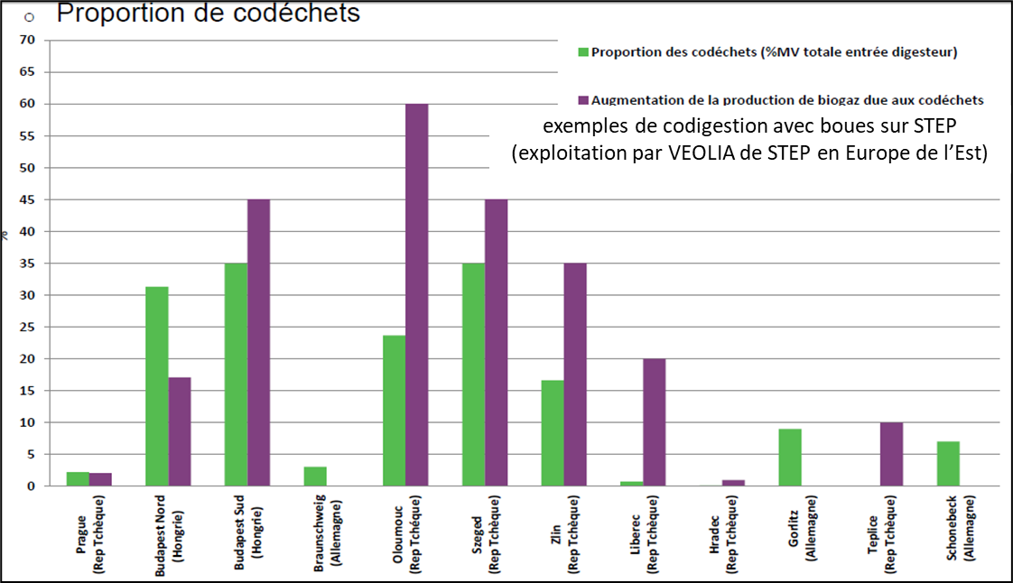
?
Florilège de méthanisation en mélange
à l’étranger
  Activités récentes en présentiel

Slide 22
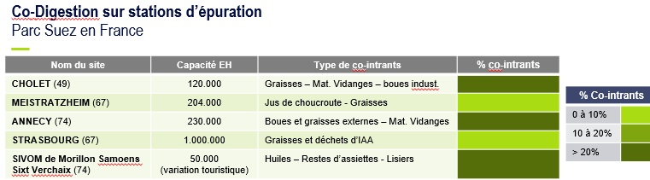
?
Florilège de méthanisation en mélange
en France
  Activités récentes en présentiel

Slide 23
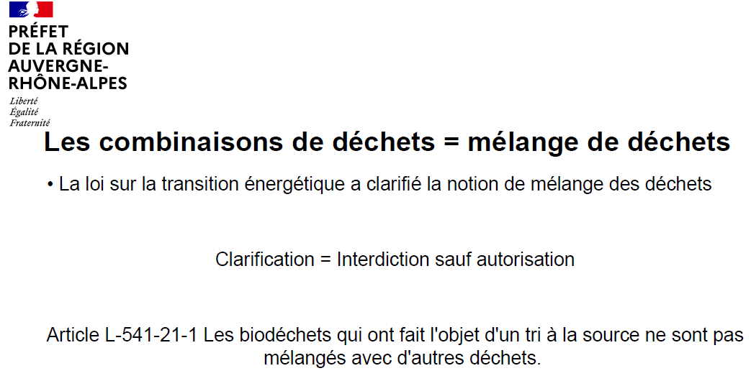
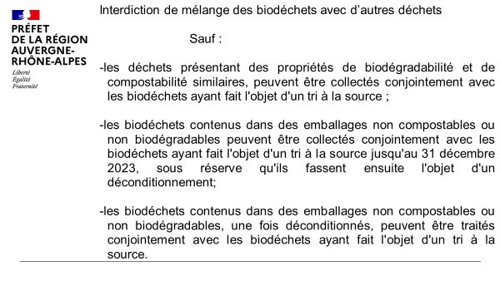

?
Pour mélanger dans l’Hexagone,
il faut déroger !
  Activités récentes en présentiel
  cadeau de noël empoisonné
  Circulaire du 24/12/2010 sur la cométhanisation de boues de stations d’épuration d’effluents industriels ou urbains avec d’autres types de déchets relève de la rubrique 2781. Le recours à cette pratique doit néanmoins être aussi limité que possible car l’introduction d’un mélange entre boues de stations d’épuration et déchets complique singulièrement la mise en œuvre des mesures de remédiation en cas de pollution des terrains d’épandage du digestat issu de la cométhanisation.

Slide 24


?
Pour mélanger dans l’Hexagone,
il faut déroger !
  Activités récentes en présentiel

Slide 25

?
Pour mélanger dans l’Hexagone,
il faut déroger !
  Activités récentes en présentiel
Code de l’environnement - Article L541-1 – modifié par la LNTE du 17 août 2015
1° Donner la priorité à la prévention et à la réduction de la production de déchets […]
Dans cette perspective, des expérimentations peuvent être lancées sur la base du volontariat […].
Le développement d'installations de broyeurs d'évier de déchets ménagers organiques peut faire partie de ces expérimentations. A ce titre, au plus tard au 1er janvier 2017, le Gouvernement remet au Parlement un rapport étudiant ses avantages et ses inconvénients sur la base, notamment, d'une comparaison avec les systèmes existant à l'étranger.
cas du broyeur sous évier

Slide 26
?
Pour mélanger dans l’Hexagone,
il faut déroger !
  Activités récentes en présentiel
Freins à la co-digestion
1- Enjeux techniques
. Préparation intrants - extraction de la matière organique / déconditionnement
. Gestion biologie (inertie et sensibilité du système)
. Gestion biogaz et digestat (estimation du Pot. méthanogène)
. Retours liquides en tête de station (azote)
. Respect critères sanitaires (hygiénisation)
. Nuisances (odeurs, trafics)
2- Enjeux réglementaires
. Statut de l’installation (Code Enviro.)
. Règlement sur les Sous-Produits Animaux SPAn

Slide 27
?
Pour mélanger dans l’Hexagone,
il faut déroger !
  Activités récentes en présentiel
Freins à la co-digestion
  3- Enjeux de marché(s)
  . Manque de références en France
  . Concurrence sur les intrants rémunérateurs
  . Jeux d’acteurs et compétences Maîtres d’ouvrage publics en France
  . Besoin d’innovations technologiques
  . Frilosité acteurs assainissement et gestion des déchets
  . Acceptabilité et image dans le monde agricole (refus des boues)
  . Concurrence décharge mode bioréacteur
  4- Enjeux juridiques
  . Difficultés montage de projets entre acteurs publics & privés (motivations, responsabilités…)
  . Conditions dévolution marchés (construction & exploitation, GER)
  . Gestion financière (investissement, recettes énergétiques et traitement, dépenses gestion du digestat/boues…)

Slide 28


1860 : l’inventeur Louis Mouras met au point l'épuration des eaux de latrines par la voie anaérobique.
1881 : l’invention est commercialisée avec succès par l'abbé Moigno, professeur de mathématiques, éditeur scientifique (revue scientifique Cosmos) et homme d'affaires.
des questions ?

